Slide 1
Federalna riznica Mreža PEMPAL-a
Videokonferencija, 24. lipnja/juna 2020.

Slide 2
Sadržaj
Glavne dogovornosti i organizacijska struktura
Izrada projekcija gotovinskih sredstava i upravljanje gotovinskim sredstvima
Planiranje proračuna: Uloga riznice
Financijsko izvještavanje
Zgrada Parlamenta

Slide 3
Federalni odjel za financije Ministarstvo financija
Glavno tajništvo
Federalna porezna uprava
Federalna carinska uprava
Federalna uprava za financije
Državno tajništvo za međunarodna financijska pitanja
Federalni kadrovski ured
Federalni ured za informacijske tehnologije, sustave i telekomunikaciju
Federalni ured za izgradnju i logistiku
Povezani su s Federalnim odjelom za financije u administrativne svrhe:
Švicarski federalni ured za reviziju, švicarsko Nadzorno tijelo za financijska tržišta, Federalni mirovinski fond

Slide 4
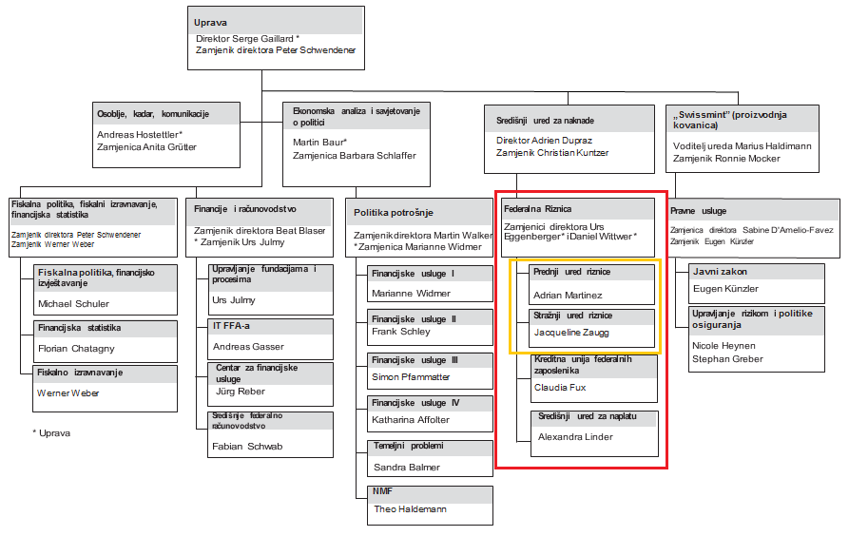
Federalna uprava za financije

Slide 5
Federalna uprava za financije
pruža pregled financija federalne vlade te osigurava njezinu dugoročnu financijsku stabilnost
razvoj koncepata fiskalne politike (npr. fiskalno pravilo dužničke kočnice (eng. debt brake)
odgovorna za planiranje proračuna, financijsko planiranje i računovodstvo
procjena projekata svih odjela u pogledu rashoda
provodi nacionalno fiskalno izravnavanje
osigurava stalnu solventnost konfederacije, odgovorna je za prikupljanje sredstava i ulaganje u tržišta novca i kapitala, jamči svoj privilegirani položaj na tržištima
nadzire Swissmint (švicarsku proizvodnju kovanica) i Središnji ured za naknade u pogledu osiguranja u slučaju starosti i preživjelog korisnika osiguranja
osigurava učinkovitu i efikasnu upotrebu financijskih resursa

Slide 6
Federalna riznica – glavne odgovornosti
Financiranje u pogledu tržišta novca i tržišta kapitala, upravljanje gotovinskim sredstvima i sredstvima u stranoj valuti
Uloge pozadinskog ureda (usklađenost i namira transakcija, financijska kontrola)
Uloge kontrole rizika (tržišni rizik i upravljanje kreditnim rizikom druge ugovorne strane)
Upravljanje utrživim udjelima u vlasničkom kapitalu u skladu sa zakonom
Upravljanje centraliziranom naplatom potraživanja vlade
Upravljanje štednim depozitima federalnih zaposlenika

Slide 7
Pravni okvir Zakon o proračunu (članci 60. do 62.) Pravilnik o proračunu (članci 70. do 74.)
Federalna porezna uprava (FFA) upravlja radom središnje riznice Konfederacije i njezinih povezanih institucija
Zadatak Federalne riznice je omogućiti ispunjavanje njihovih obveza plaćanja
dopušteno je prikupljanje sredstava na tržištima novca i kapitala. Federalna riznica osigurava stalan i isplativ pristup tržištima novca i kapitala
jednom godišnje izvještava o svojim aktivnostima
ulaže privremeni višak sredstava na temelju kriterija sigurnosti i stope povrata ekvivalentne onima na tržištu
ulaže samo u oročene depozite ili vrijednosne papire s fiksnim prinosom, drugi imovinski razredi nisu dopušteni

Slide 8
Pravni okvir (nastavak) Zakon o proračunu (članci 60. do 62.) Pravilnik o proračunu (članci 70. do 74.)
prihvaća gotovinske depozite decentraliziranih jedinica i povezanih institucija
smije odobriti zajmove povezanim institucijama (npr. željeznici)
kupuje inozemne valute koje stavlja na raspolaganje administrativnim jedinicama po izračunanoj stopi u stranoj valuti, čime se poštuju gornje granice rashoda navedenih u CHF.
upravlja štednim depozitima federalnih zaposlenika

Slide 9
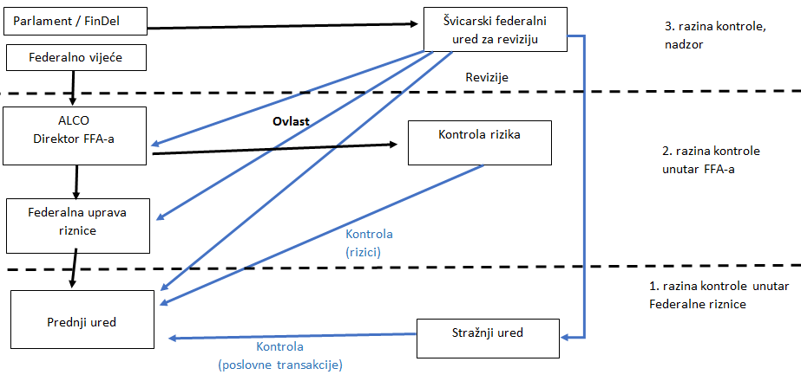
Institucionalni okvir i upravljanje
Prednji ured
odgovoran za upravljanje gotovinskim sredstvima, financiranje i upravljanje stranim valutama u skladu sa smjernicama Odbora za upravljanje imovinom i obvezama (ALCO) .
Pozadinski ured
provjerava i službeno odobrava transakcije
odgovoran za namiru transakcija (novčanih tokova)

Slide 10
Institucionalni okvir i upravljanje
Kontrola rizika
prati tržišni rizik i rizik druge ugovorne strane
dostavlja tromjesečne izvještaje ALCO-u i, ad hoc, direktoru FFA-a
Federalni ured za reviziju Švicarske
provodi revizije unutar Federalne riznice
Odbor za upravljanje imovinom i obvezama (ALCO)
vidjeti slajdove u nastavku

Slide 11
Odbor za upravljanje imovinom i obvezama (ALCO)
Članovi:
S pravom glasa: direktor FFA-a (predsjednik), voditelj Odjela za financijsku politiku FFA-a, član proširenog upravljačkog Odbora Švicarske nacionalne banke (SNB), voditelj Federalne riznice
Bez prava glasa: članovi prednjeg i pozadinskog ureda, članovi Odjela za ekonomsku analizu FFA-a, kontrola rizika (koordinacija)
Učestalost sastanaka: jednom u tri mjeseca, članovi s pravom glasa mogu zahtijevati dodatne sastanke
Dnevni red:
Financijski izvještaji i proračun Konfederacije
Ekonomska situacija, kamatna stopa i projekcije valute
Aktivnosti riznice
Stanje rizika za riznicu

Slide 12
Odbor za upravljanje imovinom i obvezama (ALCO)
ALCO je strateško upravljačko i nadzorno tijelo Federalne riznice Njegove glavne dužnosti su:
Utvrđivanje strategije rizika, redoviti pregled strategije
Usvajanje smjernica za upravljanje unutarnjim rizikom
Određivanje ograničenja rizika, osobito u pogledu rizika kamatne stope, refinanciranja i likvidnosti te rizika druge ugovorne strane, valutnog rizika
Odobrenje godišnje strategije izdavanja, odnosno opsega i datuma izdavanja
Odobrenje prihvatljivih financijskih instrumenata
Utvrđivanje ekonomskih referentnih vrijednosti u svrhu izrade proračuna i financijskog plana

Slide 13
Suradnja sa Švicarskom narodnom bankom
Federalna riznica nema uvid u odluke o monetarnoj politici, SNB je neovisan
Međutim, postoji suradnja između te dvije organizacije:
SNB je dio ALCO-a
SNB je ovlašten za održavanje i provođenje aukcija u ime Konfederacije
Uvjeti su utvrđeni u Sporazumu o radu riznice između FFA-a i SNB-a
PostFinance s SNB-om osigurava infrastrukturu bankovnih računa za Konfederaciju uključujući glavni žiro račun kojim upravlja Federalna riznica (FT).
Mogućnost dnevnog prekoračenja pokrivena je stalnim oročenim depozitom Konfederacije u SNB-u
Redovite rasprave među članovima osoblja

Slide 14
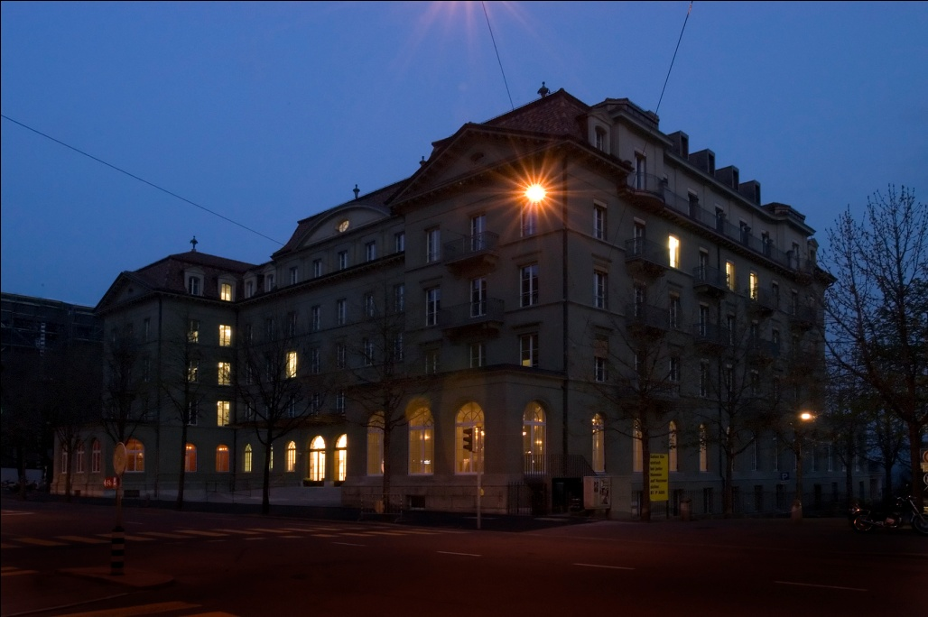
Sadržaj
Glavne dogovornosti i organizacijska struktura
Izrada projekcija gotovinskih sredstava i upravljanje gotovinskim sredstvima
Planiranje proračuna: Uloga riznice
Financijsko izvještavanje
Federalni odjel za financije, Bernerhof

Slide 15
Načela upravljanja likvidnošću
Opći cilj: Osigurati dostupnost dovoljne likvidnosti u bilo kojem trenutku kako bi se na vrijeme mogla ispuniti obveza plaćanja i kako bi se izbjegao zastoj plaćanja.
Ključni pokazatelj: Osigurava zaštitni sloj likvidnosti (najmanje 2 milijarde CHF) tako da Konfederacija može uvijek izvršiti plaćanja
Održavanje zaštitnog sloja likvidnosti kratkoročnim zaduživanjem i ulaganjem (blagajnički zapisi, ugovor o povratnoj kupnji) i dugoročnim financiranjem (obveznice)
U načelu, ulaganje je moguće (npr. državnim obveznicama s odličnim kreditnim rejtingom), ali je podložno specifikacijama rizika
Trenutačno je sva likvidnost na tekućem računu u SNB-u, Konfederacija je izuzeta od negativnih kamatnih stopa
Dnevni monitoring kretanja likvidnosti, uključujući projekcije do kraja godine

Slide 16
Instrumenti financiranja Federalne riznice
Blagajnički zapisi
Tržište ugovora o povratnoj kupnji
Tržišta novca i kapitala
Obveznice
Financijske institucije
Unutarnji depoziti (povezane institucije/fondovi, zaposlenici)
Kreditno tržište

Slide 17
Instrumenti financiranja Federalne riznice
Potraživanja u pogledu registra duga na tržištu novca (blagajnički zapisi)
Obveznice švicarske Konfederacije
Diskontirani vrijednosni papir
tjedne aukcije
ponuda cijene, na „nizozemski” način
kalendar izdavanja
nova izdavanja; 44 puta tijekom tri mjeseca 6 puta tijekom 6 mjeseci i 2 puta tijekom 12 mjeseci u pogledu blagajničkih zapisa
sekundarno tržište/sekundarna trgovina na platformi SIX-Repo
fiksna stopa (kupon)
mjesečne aukcije
ponuda cijene, na „nizozemski” način
kalendar izdavanja
nova izdavanja i ponovna izdavanja nepodmirenih obveznica
sekundarno tržište/sekundarna trgovina na platformi SIX Swiss Exchange
→Raditi na dugoročnom ostvarivanju niskih rashoda za kamate te istodobno držati povezane rizike na prihvatljivoj razini

Slide 18
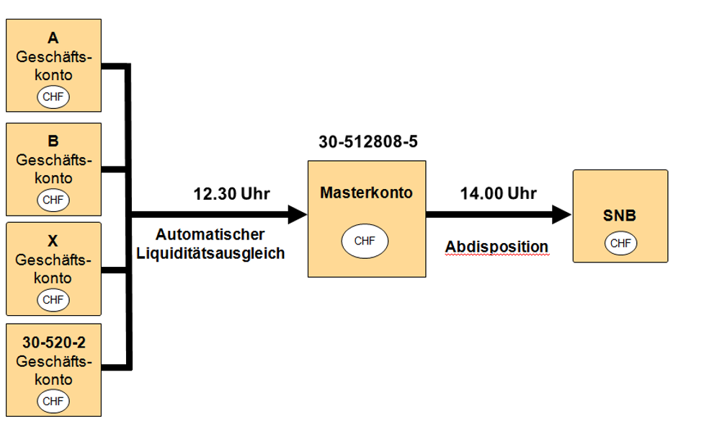
Objedinjavanje gotovinskih sredstava

Slide 19
Dnevni izvještaj o likvidnosti

Slide 20
Sadržaj
Glavne dogovornosti i organizacijska struktura
Izrada projekcija gotovinskih sredstava i upravljanje gotovinskim sredstvima
Planiranje proračuna: Uloga riznice
Financijsko izvještavanje
Obveznice Vlade Švicarske Konfederacije,
22. prosinca 1983. Slika: Pascal Launer, Thomson Reuters

Slide 21
Proces planiranja proračuna
Federalno vijeće određuje gornje granice rashoda u skladu s dužničkom kočnicom: Početne specifikacije u veljači/februaru, a proračunski izvještaji i prilagodbe do lipnja/juna, odluka Federalnog vijeća o konačnoj granici u srpnju/julu, odluka Parlamenta u prosincu/decembru
Glavnu odgovornost u pogledu planiranja proračuna Konfederacije snose odjeli za fiskalnu politiku (FP) i politiku rashoda (EP) FFA-a, odjel za računovodstvo i financije pruža podršku u procesu i održava IT sustav (SAP)
Ti odjeli usklađuju proračunski proces s federalnom upravom i njezinim administrativnim jedinicama te su zaduženi i za kontrolu kredita

Slide 22
Uloga Federalne riznice
Međuovisnost financijskog planiranja i planova riznice: financijsko planiranje utječe na program za izdavanje, rashodi za kamate utječu na financijsko planiranje
Bitna je stalna razmjena informacija između Riznice i odjelâ za proračun → stoga odjel za fiskalnu politiku sudjeluje i u ALCO-u
Zaduživanje obveznicama i blagajničkim zapisima dovodi do troškova za kamate → posljednjih se godina stanje proračuna naglo pogoršalo
Dužnička kočnica određuje fiskalnu politiku: nova su izdavanja u načelu ograničena rokom dospijeća
Glavni zadatak Riznice u procesu planiranja proračuna: zaštita od rizika stranih valuta (dovodi do planiranja zaštite i izbjegavanje dodatnih kredita)

Slide 23
Plan Riznice
Pokriva tekuću godinu, predstojeću (proračunsku) godinu i tri sljedeće godine financijskog plana
Uključuje glavne priljeve i odljeve gotovinskih sredstava
Ishodi fiskalne bilance
izvanredni rashodi i prihodi
unutarnja financijska ulaganja (željeznice, osiguranje za nezaposlene itd.)
Ažurira se redovito i kontinuirano (npr. novi projekti, financijski plan ili proračun)
Pokazuje količinu sredstava dostupnih za smanjenje duga s obzirom na uvjete zaduživanja (uključujući otkup duga)
Alocira sredstva iz fondova u vanjsko (obveznice, blagajnički zapisi) i unutarnje (štedni depoziti za zaposlenike, depoziti od decentraliziranih jedinica) financiranje
Na temelju plana Riznice u studenome/novembru, izradili su se program izdavanja i kalendar aukcije koji su predstavljeni ALCO-u

Slide 24
Pregled „bilance” Riznice i njezin utjecaj na proračun

Slide 25
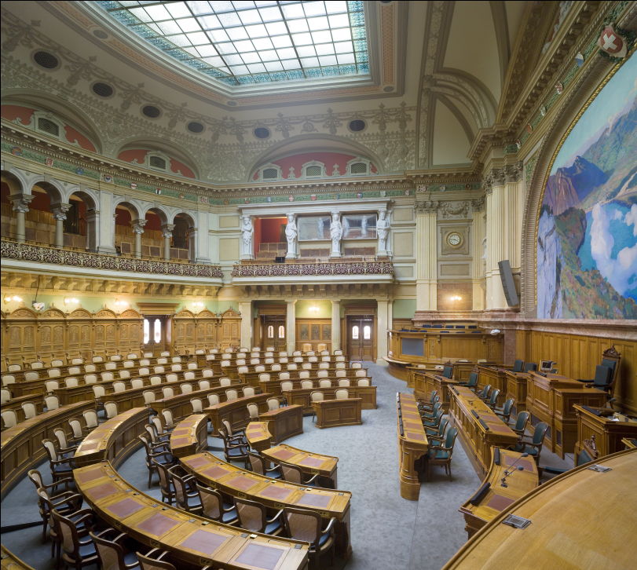
Sadržaj
Glavne dogovornosti i organizacijska struktura
Izrada projekcija gotovinskih sredstava i upravljanje gotovinskim sredstvima
Planiranje proračuna: Uloga riznice
Financijsko izvještavanje
Komora nacionalnog vijeća

Slide 26
Godišnji izvještaj
Izvještaj o aktivnosti Federalne riznice (javno dostupan)
Opće informacije o radu Federalne riznice, njezina ovlast i instrumenti kojima se služi
Pregled programa za izdavanje, upravljanja likvidnošću i zaštite od valutnog rizika
Pregled ključnih pokazatelja upravljanja rizicima i izvještavanje o usklađenosti s ciljnim vrijednostima
Financijsko izvještavanje o računu i proračunu Konfederacije (javno dostupno)
Izvještaji Parlamentu: razina duga, postupanje s izdavanjima, posebni događaji
Opravdavanje za promjene u proračunu i stavkama računa (na razini kredita)

Slide 27
Godišnji kalendar izdavanja
Godišnji kalendar izdavanja za blagajničke zapise i obveznice, svaki s datumom aukcije i planiranim količinom godišnjih izdavanja, objava u prosincu/decembru prethodne godine
Sudionici na tržištu mogu se osloniti na standardizirane aukcije i redovna izdavanja
To dovodi do stabilnog sudjelovanja na aukcijama, a time i do cijena uvjetovanih tržištem
osigurava stalan i troškovno učinkovit pristup tržištima kapitala
Kalendar izdavanja može se prilagoditi tijekom godine ako se značajno promijene potrebe u pogledu financiranja
Objava zajedničkim medijima FFA-a i SNB-a, ali i izravnom dostavom našim redovnim investitorima

Slide 28
Objava i rezultati aukcije
Prije svake aukcije obveznica: Obavijest (uključujući namiru i rok dospijeća) dan prije aukcije objavama na medijima, Bloomberg i Reuters. Nema objavljivanja informacija o ciljnom volumenu ili cijeni
Neposredno nakon aukcije: Objava rezultata (uključujući količinu, cijenu i dobitak) u obavijestima medija, Bloomberg i Reuters
Informacije u vezi s našim programom za izdavanje nalaze se na web-mjestu FFA-a (npr. izvanredni volumeni obveznica, ishodi izdavanja)

Slide 29
Transparentnost u pogledu izlaganja, upita medija, OECD-a itd.
Federalna riznica radi na otvoren i transparentan način
Održava komunikaciju s glavnim sudionicima i investitorima na tržištu
Održava redovna izlaganja zainteresiranim stranama unutar i izvan Federalne uprave
Pokazuje otvorenost u pogledu upita medija
Sudjeluje na sastancima OECD-a i sličnim organizacijama
Pokazuje želju za pružanjem informacija o količini i strukturi duga, postupanje s izdavanjima itd. u anketama

Slide 30
Pitanja i odgovori

Slide 31
Dodatni slajdovi / Prilozi

Slide 32
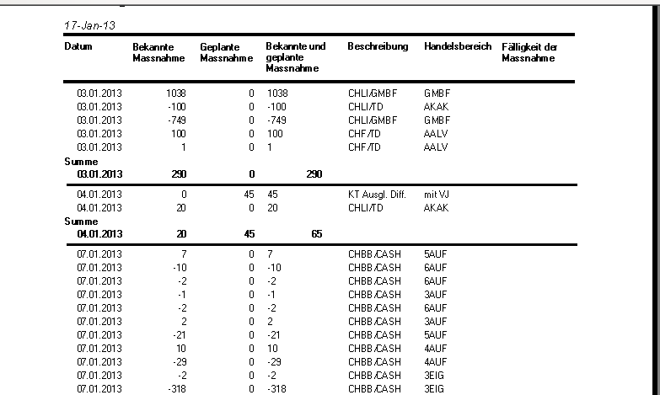
IT sustavi
SIX CO:RE
Swift
(Finastra)
Bloomberg
Izvještavanje Poslovni ciljevi
Adaptiv 360
BuRi
Elektroničko arhiviranje
(DALA)
Apex
FileZilla računovodstveni podaci
SAP
Program za
planiranje likvidnosti
SAP

Slide 33
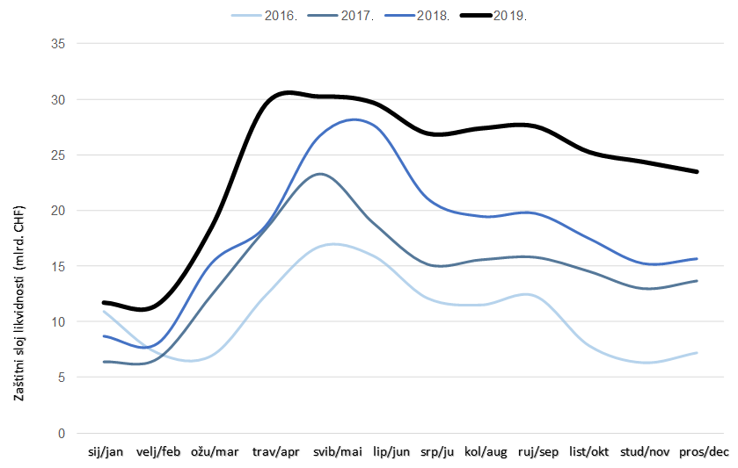
Trenutačni izazovi: Covid-19

Slide 34
Trenutačni izazovi: Covid-19
Do početka 2020.: od kad su uvedene negativne kamatne stope u 2015. postoji vrlo visoka razina likvidnosti koja i dalje raste
S početkom u 2020.: Uvođenje sveobuhvatnih mjera kojima se ublažuje utjecaj krize prouzročene koronavirusnom bolešću na ekonomiju → zahtjevi visoke likvidnosti
Zaštitni sloj likvidnosti pomaže u financiranju ekonomskih mjera
Potrebna je pravodobna prilagodba planiranja likvidnosti: Potreba za dodatnim dugom zadovoljena je dodatnim blagajničkim zapisima
Ključni zahtjev: Rano i transparentno izvještavanje tržištâ o dodatnoj potrebi za financiranjem

